Slide 1
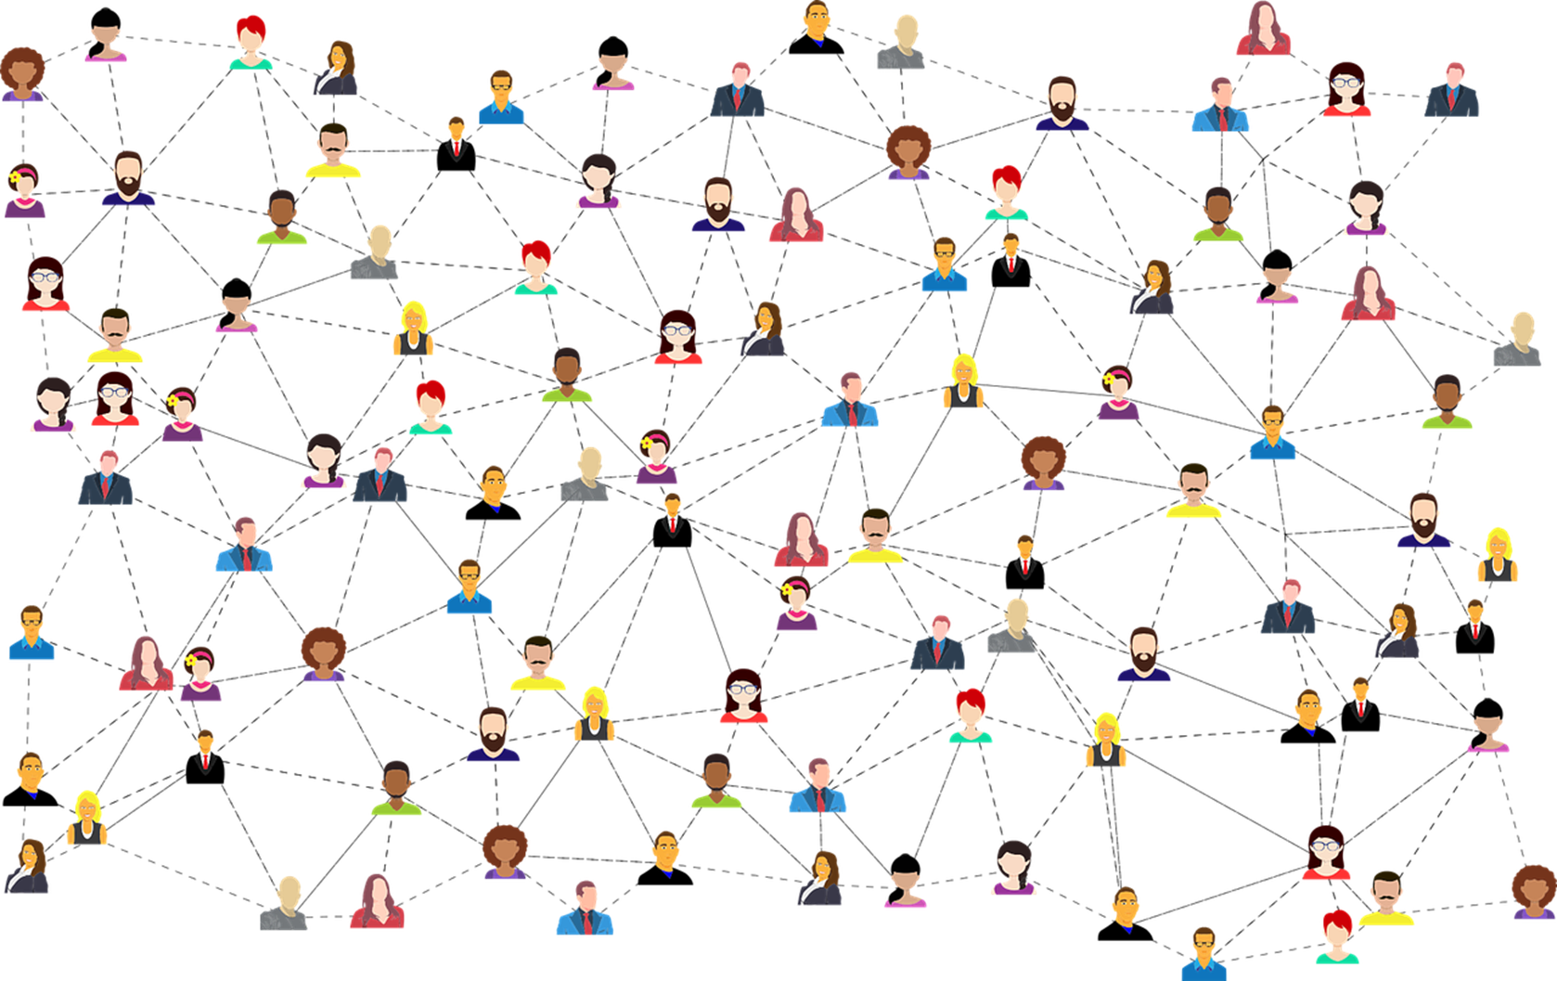
Vuorovaikutustaidot ja persoonallisuus

Slide 2
Mitä on vuorovaikutus?
Vuorovaikutus on kahden tai useamman henkilön välistä kommunikaatiota.
Vuorovaikutus on kahden tai useamman henkilön välistä kommunikaatiota

Slide 3
Viestintä on väline

Slide 4
Millaista on hyvä työyhteisöviestintä?
Tehokasta
Tavoitteellista
Tarkoituksenmukaista
Sopivaa
Haasteita:
Viestinnän määrä:
niukkuus vs. informaatioähky
Käytetyt kanavat:
tarkoituksenmukaisuus (kanavista ei ole puutetta, oleellista on valita sopiva)
Viestinnän oikea-aikaisuus:
jos ihmiset eivät saa vastausta, he keksivät sen itse

Slide 5
Työelämän vuorovaikutustaidot
Vuorovaikutus ja osallistuminen työyhteisön toimintaan on edellytys organisaation olemassaololle, uudistumiskyvylle, hyvinvoinnille ja menestymiselle.
Jokainen työyhteisön jäsen on vastuussa omasta vuorovaikutuksestaan ja sen vaikutuksesta muihin ihmisiin.
Ihmisten erilaisuuden ymmärtäminen ja huomioon ottaminen ovat osa hyvää vuorovaikutustaitoa.
Hyvät viestintä- ja vuorovaikutustaidot ovat oleellinen osa ammattitaitoa.
On tärkeää harjoitella dialogitaitoja, kuten kuuntelemista, kunnioittamista, ilmaisemista ja viivyttämistä.
Vuorovaikutussuhteet muodostavat organisaation!

Slide 6
Toimiva vuorovaikutus edellyttää useita taitoja

Slide 7
Vuorovaikutustyylit
Eri ihmisillä on erilaiset vuorovaikutustyylit.
Vuorovaikutustyyli = tapa ajatella ja käyttäytyä
Kohtuullisen pysyvä ominaisuus
Muodostuu synnynnäisistä ominaisuuksista ja ympäristön vaikutuksesta
Yleensä sekoitus erilaisia ominaisuuksia
Vuorovaikutustyyli on eri asia kuin persoonallisuus
Ei voi vedota siihen, että koska olen tällainen, viestin näin.
Jokainen voi kehittää omaa vuorovaikutusosaamistaan.

Slide 8
Persoonallisuustyylit DISC-mallin mukaan
(Scullard & Baum, 2015)
Voimakas
Suora
Tulosorientoitunut
Päättäväinen
Eloisa
Sosiaalinen
Inspiroiva
Vakuuttava
Analyyttinen
Tarkka
Yksityiskohtainen
Systemaattinen
Vakaa
Mukautuva
Huomaavainen
Tasapuolinen
Kärsivällinen

Slide 9
